Slide 1
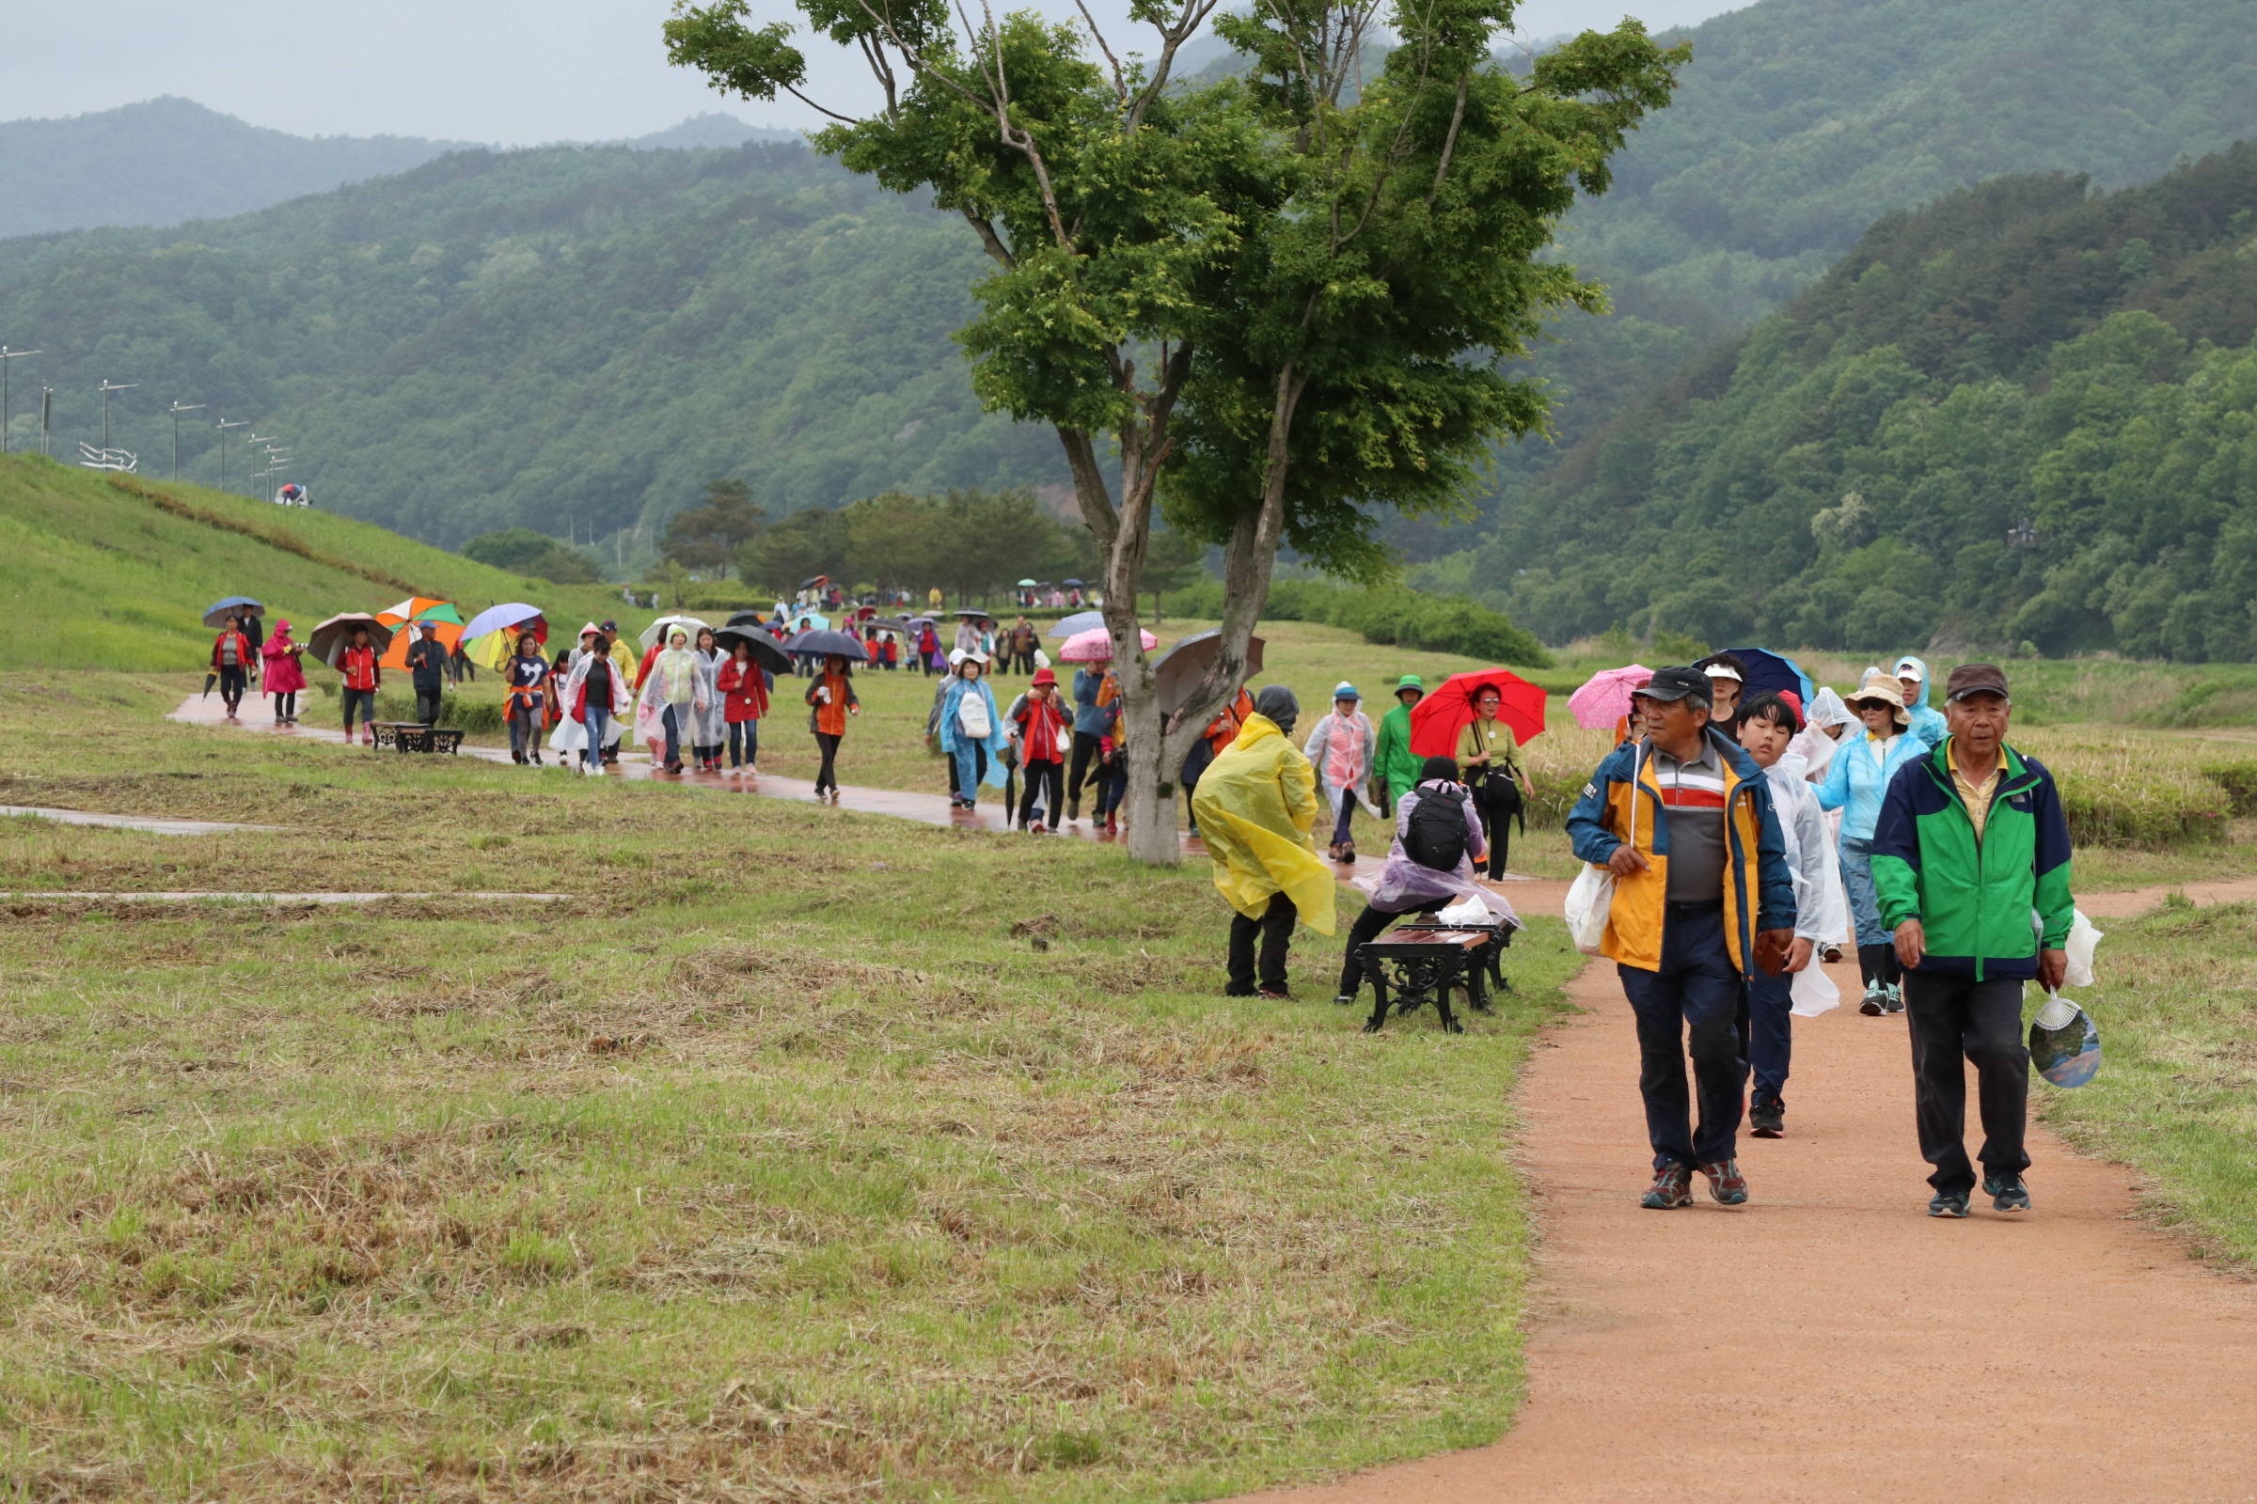

Slide 2
9-1. 2018년 충북 청소년 내고장 문화유적 순례행사
6. 14.(목) 11:00 / 노근리평화공원 / 400명(충북도내 중학생 등)
주 관 : 충북문화원연합회
내 용 : 충북도내 내고장 문화유적 순례행사
9-2. 제27회 영동군 직장단체 친선 윷놀이 대회
6. 18.(월) 10:00~13:00 / 청소년 수련관 / 250명(40단체)
내 용 : 단오맞이 친선 윷놀이 대회(1팀 4명)

Slide 3
9-3. 동학학회 춘계학술대회
6. 22.(금)~23.(토) / 난계국악기체험전수관 / 100명
※개회식 : 6.22.(금) 13:40
주 관 : 동학학회
내 용 : 영동지역 동학에 대한 인문지리학적 고찰 등
9-4. 영동금강모치마을 블루베리 문화축제
6. 30.(토) 10:00~21:00 / 영동금강모치마을 / 1,000명
내 용 : 농촌생활 및 음식, 여가 문화체험 등

Slide 4
9-5. 각종 사업추진 현황(10건)
사업명 | 사업기간 | 사업량(사업비) | 집행내용 | 공정률
초강천 빙벽장 관광명소화 사업 | 2018. 3. ~ 2020. 12. | 잔도 및 짚라인 설치 등 9,200백만원 | 용역계약체결
송호관광지 기반시설 확충사업 | 2018. 3. ~ 2019. 12. | 보행교 및 주차장 설치 등 5,400백만원 | 현황측량 | 10%
지방도 901호선~월류봉 간 진입도로 확포장 공사 | 2017. 12 ~ 2018. 8. | 진입도로확포장 L=310m, 주차장 설치 등 650백만원 | 토공 및 옹벽블럭 설치 | 20%
반야사~월류봉 문화생태탐방로 조성 | 2016. 6. ~ 2018. 6. | 탐방로조성 L=8km, 징검다리 설치 등 2,600백만원 | 6월 준공 | 100%
금강변(송호리)수목 및 초화류 식재 공사 | 2018. 4. ~ 2018. 6. | 수목 61주 및 초화류 식재 A=23,000㎡ 등 300백만원 | 6월 준공 | 100%
국악체험촌 조경시설 보완공사 | 2018. 4. ~ 2018. 6. | 초화류 식재 및 안내판 설치 등 200백만원 | 조경 식재 | 80%
옥계폭포 화장실 설치공사 | 2018. 4. ~ 2018. 8. | 화장실 및 오수정화처리시설 등 104백만원 | 사업 집행 및 계약
옥계폭포 화장실 관로 설치공사 | 2018. 4. ~ 2018. 8. | 송수관로 및 오수관로 설치 등 84백만원 | 사업 집행 및 계약
영동군 관광활성화 연구용역 | 2018. 5. ~ 2018. 12. | 영동군 관광활성화 연구용역 (컨텐츠 개발, 관광지 개발 사업 등) | 협상에 의한 계약체결

Slide 5
9-6. 2018 찾아가는 국악공연(증평군)
06. 16. (토) 14:30 / 증평민속박물관 / 45명(국악단원 및 협연·객원자)
내 용 : 청춘가 등 8곡(50분 예정)
9-7. 난계국악단 공연 일정
유형 | 공연일시 | 장 소 | 비 고
상 설 공 연 | 6. 2.(토) 15:00 | 국악체험촌 | 퓨전 공연 (토요)
 | 6. 5.(화) 13:40 |  | 충청북도 교육청 (특별)
 | 6. 9.(토) 15:00 |  | 전통 공연 (토요)
 | 6. 12.(화) 15:00 |  | 국악와인열차 (특별)
 | 6. 14.(목) 14:00 |  | 한국문화원연합회 (특별)
 | 6. 16.(토) 15:00 |  | 특별상설팀 실내악단‘가온’(토요)
 | 6. 22.(금) 13:20 | 체험전수관 | 동학 학회 (특별)
 | 6. 23.(토) 13:00 | 국악체험촌 | 한국청소년연맹 (특별)
 | 6. 23.(토) 15:00 |  | 전통 공연 (토요)
 | 6. 30.(토) 13:00 |  | 한국청소년 연맹 (특별)
 | 6. 30.(토) 15:00 |  | 퓨전 공연 (토요)
기 타 | 6. 1(금) 10:00 | 노근리 평화공원 | 제68주기 노근리 위령제 공연
 | 6. 23.(토) ~ 24.(일) | 대구 아양센터 | 『도화원』열두개의 달 공연

Slide 6
9-8. 국악체험촌 예약 현황
구분 | 일시 | 단체명(인원) | 사용시설 | 사용목적
단체 | 6. 5.(화)~ 6. 6.(수) | 충주문화재단 (38명) | 국악체험촌 | 국악체험
 | 6. 9.(토)~6. 10.(일) | 소리울림(26명) | 〃 | 워크숍
 | 6. 9.(토)~6. 10.(일) | 전주교대(40명) | 〃 | 워크숍
 | 6. 22.(금)~6 .23.(토) | 문화정책실(50명) | 〃 | 워크숍

Slide 7
9-9. 각종 체육행사 및 대회참가(7개)
행사명 | 일시 | 장소 | 참여인원 | 비고
제4회 옥천향수배 생활체육 풋살대회 | 6.2.(토)~6.3.(일) | 옥천 공설운동장 | 26명 | 6.2.(토) 09:00 개회식
제7회 충주호배 전국 라지볼 탁구대회 | 6.8.(금)~6.9.(토) | 충주체육관 | 24명 | 6.8.(금) 11:00 개회식
제57회 충북도민체육대회 사전경기(육상) | 6.8.(금)~6.9.(토) | 충주종합운동장 등 | 36명
제30회 매곡초등학교 총동문 한마당 축제 | 6.10.(일) 10:00 | 매곡초등학교 | 500명
제46회 KBS배 전국육상경기대회 | 6.14.(목)~6.18(월) | 예천공설운동장 | 9명 | 황재현 감독 외 8명
제18회 국무총리기 전국생활체육 합기도대회 | 6.16.(토)~6.17.(일) | 청양군민체육관 | 44명 | 6.16.(토) 10:00 개회식
제16회 대통령기 생활체육 전국게이트볼대회 | 6.18.(월)~6.20.(수) | 청양군공설운동장 | 14명 | 6.19.(화) 10:00 개회식

Slide 8
▣ 이달의 중점 홍보 사항
2018년 찾아가는 국악공연/리플릿,현수막, 지역신문5
제57회 충북도민체육대회/ 홈페이지 게재, 포스터, 리플렛, 현수막
제6회 충북종단 대장정/ 홈페이지 게재 , 포스터, 현수막

